Slide 1


PHÂN ĐOẠN TÍN HIỆU TIẾNG NÓI THÀNH KHUNG HỮU THANH VÀ KHUNG VÔ THANH
GVHD : TS. Ninh Khánh Duy
Sinh viên : Trương Minh Phước
MSSV : 102190283
Lớp học phần : 19Nh11 Nhóm : 8

Slide 2

NỘI DUNG
01
Các bước thực hiện
02
Mô tả thuật toán
03
Kết quả thực nghiệm
04
Nhận xét, đánh giá

Slide 3

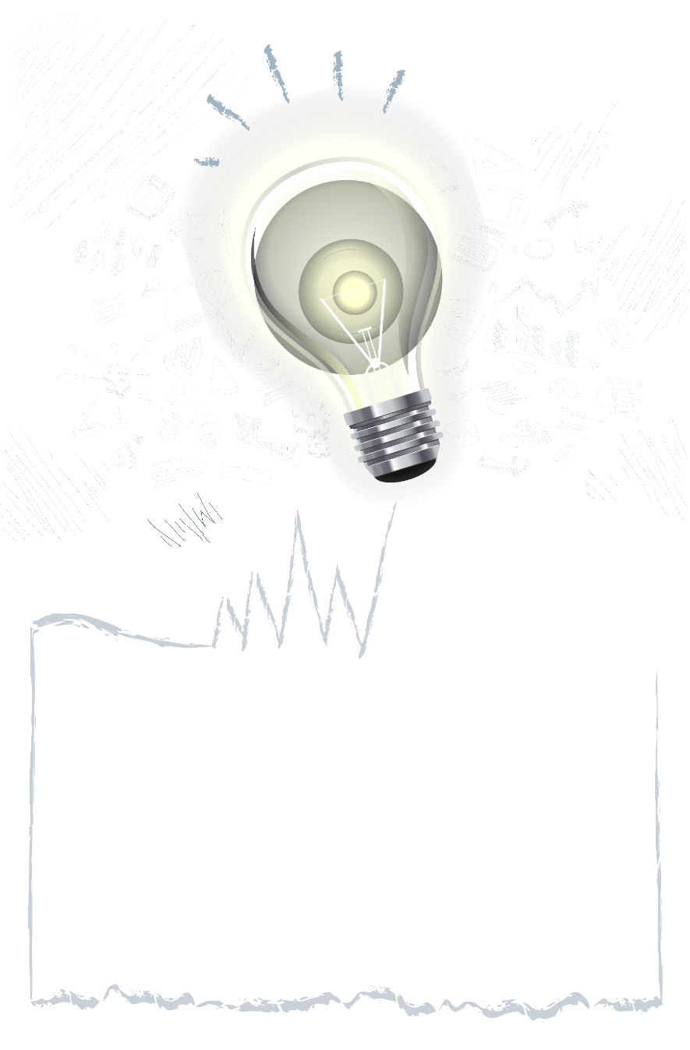
Các bước thực hiện

Slide 4

Bắt đầu chương trình
Đọc các file tín hiệu huấn luyện kèm nhãn chuẩn
Tính ngưỡng STE và ZCR của từng tín hiệu huấn luyện
Tính STE và ZCR của từng khung và chuẩn hoá về dải [0,1]
Đọc các file tín hiệu kiểm thử và chia khung
Rút ra ngưỡng STE và ZCR chung cho mọi tín hiệu
Chuẩn hoá STE và ZCR theo ngưỡng chung tìm được
Đưa ra hàm quyết định VU từ STE và ZCR đã chuẩn hoá
Sử dụng Jitter Removal lọc bớt các đoạn VU nhập nhằng
Kết thúc
Vẽ đồ thị các giá trị trung gian, biên tìm được và biên chuẩn

Slide 5
Mô tả
thuật toán

Slide 6
Bin-Search tìm ngưỡng
Nhập f , g (STE | ZCR của Unvoiced và Voiced)
Xác định Tmax, Tmin
T=(Tmax+Tmin)/2
i = số giá trị của f<T
p = số giá trị của g>T
i == j
và
p == q
j = -1
q = -1
Đúng
Sai
Sum(max(f[n]-T,0))/len(f)
>Sum(max(T-g[n],0))/len(g)
Sai
Đúng
T=(Tmax+Tmin)/2
j = i , q = p
i = số giá trị của f<T
p = số giá trị của g>T
Tmin = T
T
Tmax = T

Slide 7

Chuẩn hoá theo ngưỡng
$g\left(f\right)=\left\{\begin{aligned}\frac{f−T}{fmax−T}, f≥T \\ &\frac{f−T}{T−fmin}, f≤T\end{aligned}\right.$
(2.17 – CS425)

Slide 8

Hàm ra quyết định
VU$\left(n\right)=\left\{\begin{aligned}1, STE\left[n\right]−ZCR\left[n\right]≥0 \\ &0, STE\left[n\right]−ZCR\left[n\right]<0\end{aligned}\right.$
(2.18 – CS425)

Slide 9


Jitter Removal
$$STA\left[n\right]=\frac{1}{N}∗\sum_{m=0}^{N−1}{VU[n−m]}$$
(2.19 – CS425)
VU$\left(n\right)=\left\{\begin{aligned}1, STA\left[n\right]≥0.5 \\ &0, STA[n]<0.5\end{aligned}\right.$
(2.20 – CS425)

Slide 10
Kết quả
thực nghiệm

Slide 11
Ngưỡng tìm được nhờ Bin-Search
$T_{STE}=$ mean($T_{STE1}$, $T_{STE2}$, $T_{STE3}$, $T_{STE4}$) = 0.141
$T_{ZCR}=$ mean($T_{ZCR1}$, $T_{ZCR2}$, $T_{ZCR3}$, $T_{ZCR4}$) = 0.175

Slide 12
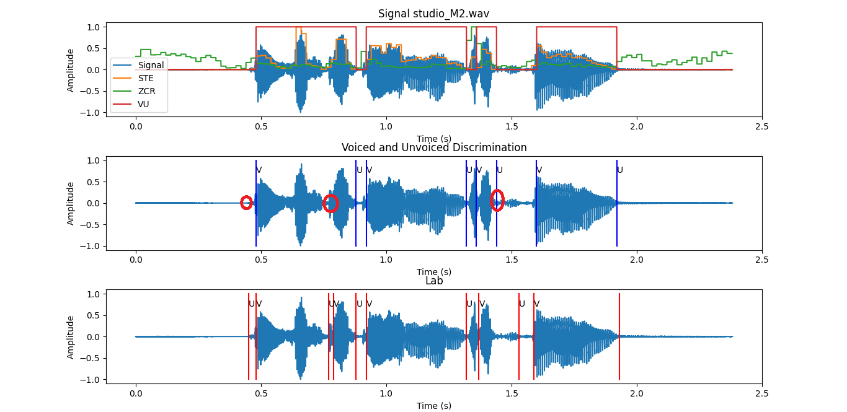
Studio_M2

Slide 13
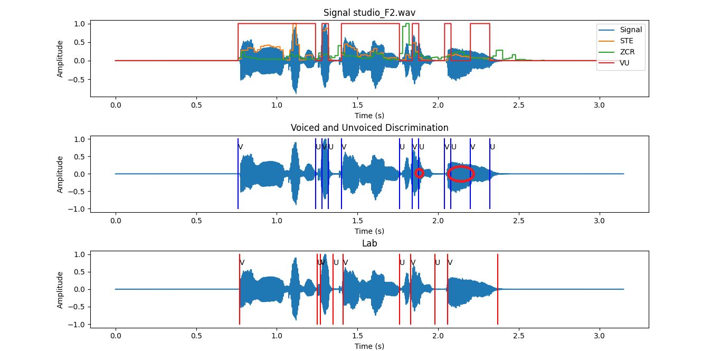
Studio_F2

Slide 14
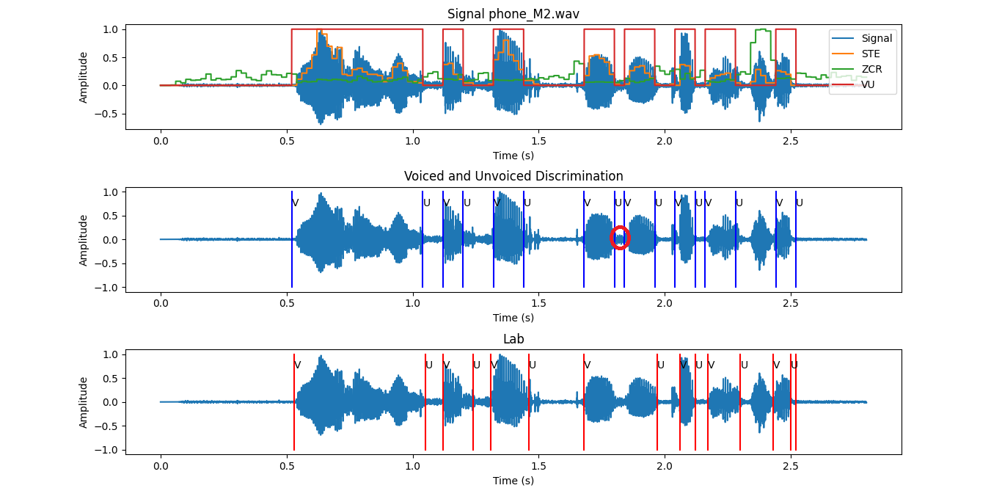
Phone_M2

Slide 15
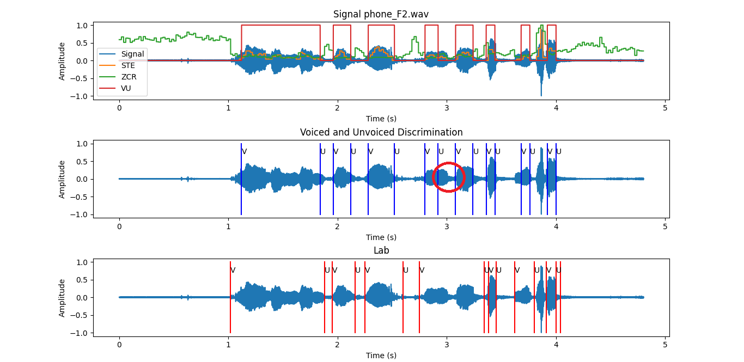
Phone_F2

Slide 16
Nhận xét Đánh giá

Slide 17
Thuật toán tìm ngưỡng tự động dựa vào nhãn của file huấn luyện
Phân biệt được khung tiếng nói hữu thanh và vô thanh nhưng chưa quá chính xác
Nâng cao khả năng lập trình bằng Python

Slide 18

CẢM ƠN THẦY VÀ CÁC BẠN ĐÃ LẮNG NGHE !

